Slide 1
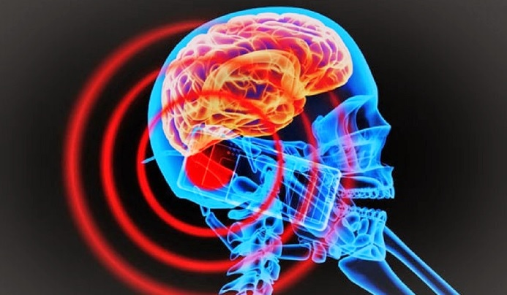
Влияние мобильных сотовых телефонов на здоровье человека
Работа ученицы 9 класса: Кондрашовой Елены Учитель: Малай Виктория Викторовна

Slide 2
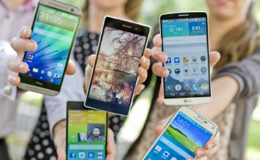
Введение

Slide 3
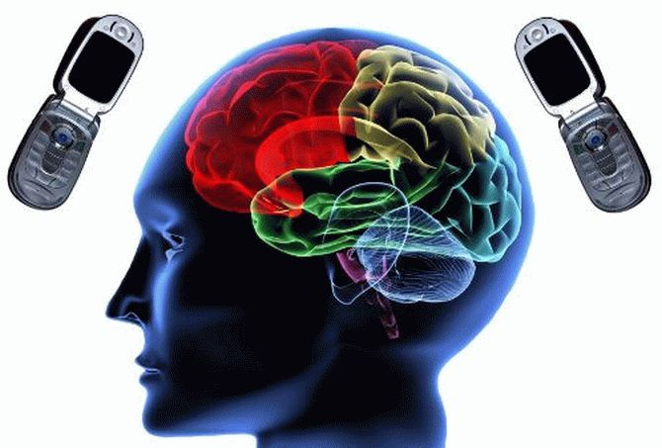
Теоретическая часть

Slide 4
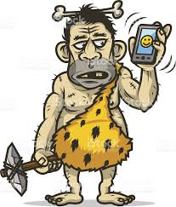
1.1 История изобретения мобильного телефона.

Slide 5
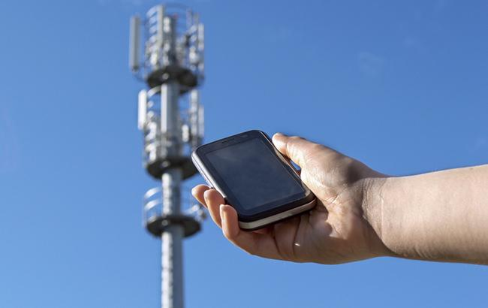
1.2 Базовые станции мобильной связи

Slide 6
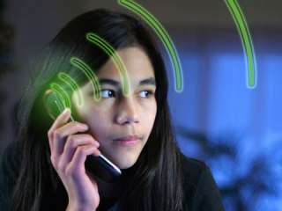
1.3 Вредное влияние телефонов на здоровье человека

Slide 7
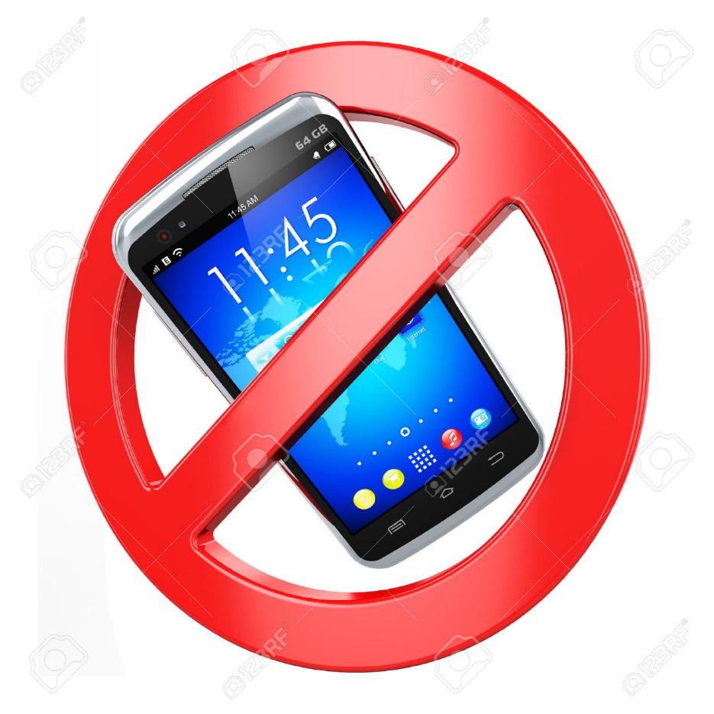
1.4 Долгий разговор по сотовому телефону таит опасность

Slide 8
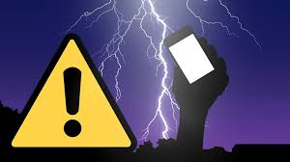
1.5 Мобильный телефон во время грозы опасен для жизни

Slide 9
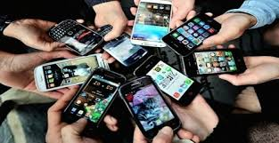
ПРАКТИЧЕСКАЯ ЧАСТЬ
2.1 Как уменьшить вред сотового телефона

Slide 10
2.2 Анкетирование учащихся и анализ полученных результатов

Slide 12
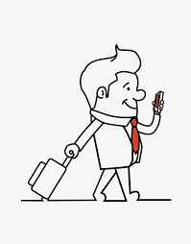
ЗАКЛЮЧЕНИЕ

